Slide 1
Upoznavanje alata za izradu prezentacije i Oblikovanje prezentacije
Izrada prezentacije

Slide 2
Prezentacija omogućuje povezivanje različitih medijskih elemenata (tekst, slika, zvuk, animacija i vizualni efekti …) u jednu cjelinu.
Sastoji se od najmanje jednog slajda dok maksimalna količina slajdova nije određena.

Slide 3

Pokretanje programa
Da bismo pokrenuli program za izradu prezentacije, moramo kliknuti dva puta na ikonicu prečaca (ako smo ju postavili na radnu površinu).

Slide 4
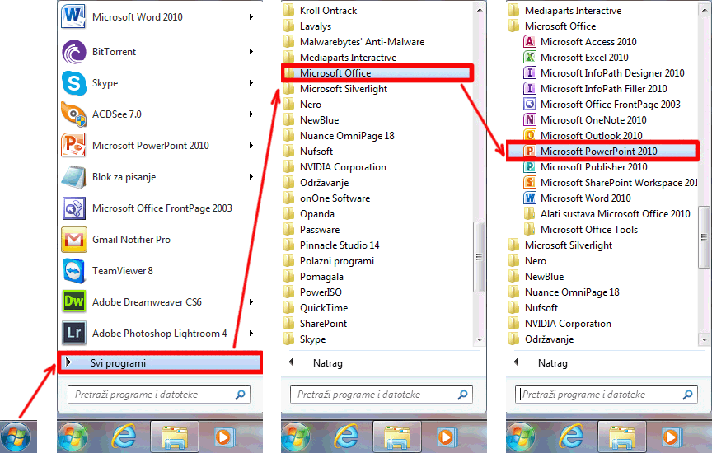
Pokretanje programa
Jedan od načina pokretanja PowerPoint programa je na gumb Start, zatim na skočnom izborniku Svi programi (All programs) – Microsoft Office – Microsoft Office PowerPoint 2010

Slide 5
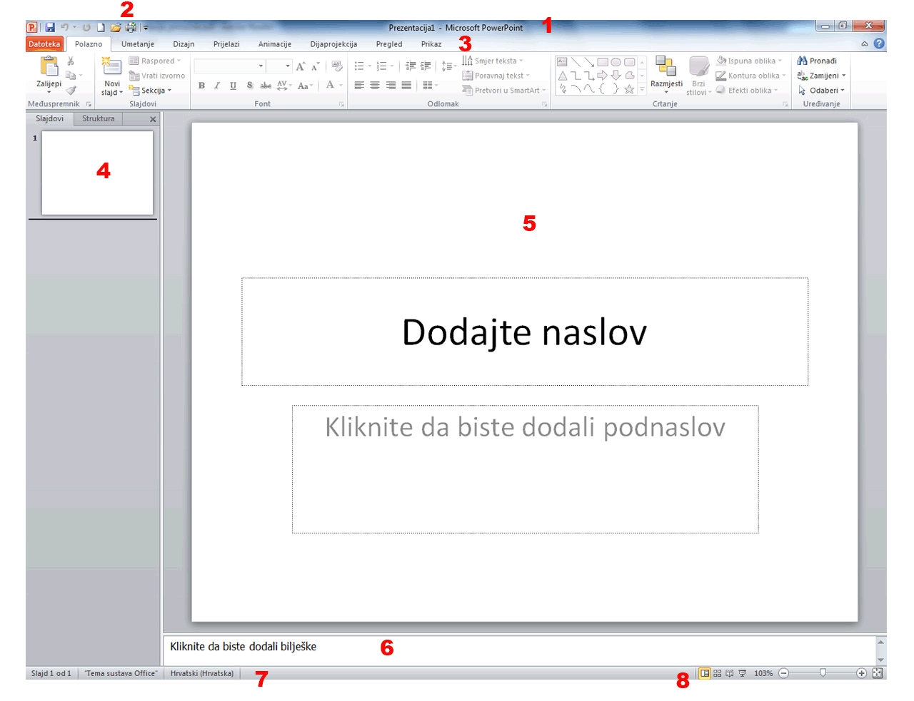
Radno okruženje programa
1. Naslovna traka (Title bar)
2. Alatna traka za brzi pristup (Quick Access Toolbar)
3. Kartice
4. Okno slajdova
5. Trenutačni slajd (radni prostor
6. Okvir za bilješke
7. Statusna traka (Status Bar)
8. Prikaz prezentacije

Slide 6
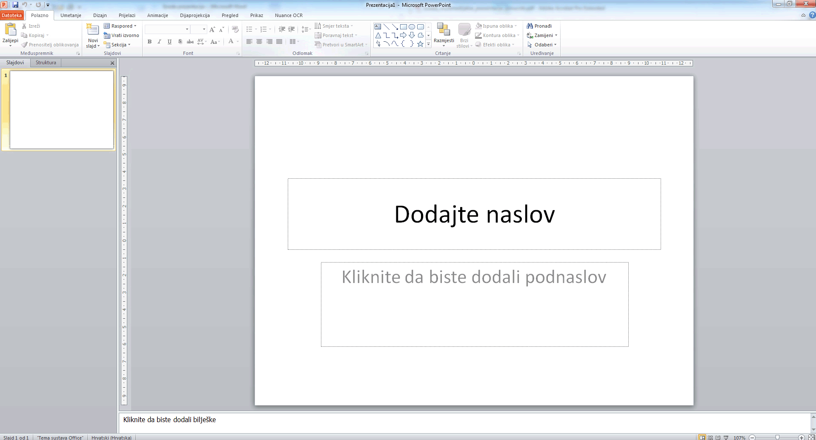
Stvaranje prezentacije
Pokretanjem programa otvara se nova prazna prezentacija.
Prvi slajd nazivamo Naslovni slajd (Title slide) i na njemu se nalaze dva okvira s iscrtanim rubovima.

Slide 7
Stvaranje prezentacije
Prvi slajd je najlakše napraviti jer on sadrži naslov prezentacije i ime autora (naziv skupa, mjesto i datum održavanja ako je potrebno).
Okvire možemo prenositi, mijenjati im širinu i visinu, zakretati i brisati ako nam nisu potrebni.
Na rubovima okvira nalaze se hvataljke pomoću kojih mijenjamo visinu i širinu, zelena kružna hvataljka služi za zakretanje.

Slide 8
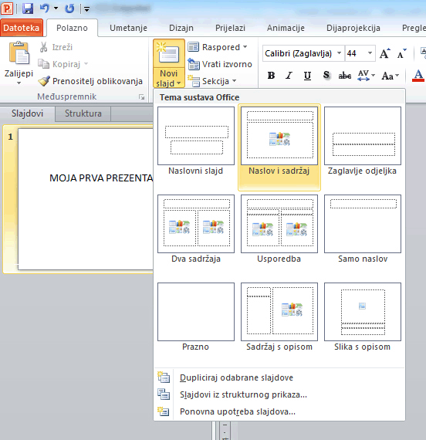
Dodavanje novog slajda
Novi slajd dodajemo na kartici Polazno (Home) u grupi Slajdovi (Slide) kliknemo na gumb Novi slajd (New Slide) u kojem odabiremo izgled slajda.

Slide 9
Dodavanje novog slajda
Drugi način dodavanja novog slajda je pomoću tipkovnice kombinacijom tipki CTRL + M.
Treći način je u oknu slajdova , klikom na desnu tipku miša i u brzom izborniku kliknemo na Novi slajd (New Slide)
Spremanje prezentacije
Prezentaciju spremamo tako da kliknemo na Datoteka (File) => Spremi kao (Save As)
Preko tipkovnice: CTRL + S

Slide 10
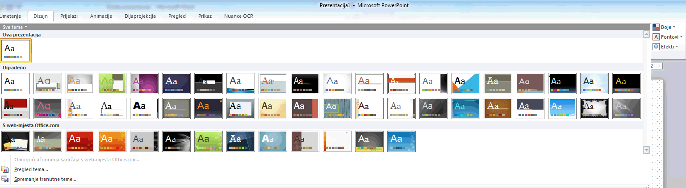
Uređivanje slajda
Možemo birati i gotove predloške tema
Temom su određeni dizajn, boja pozadine, vrsta i veličina slova, veličina i mjesto rezerviranih mjesta grafičkih oznaka itd.

Slide 11

Prepiši u bilježnicu
Upoznavanje alata za izradu prezentacije
Oblikovanje prezentacije
PowerPoint – program za izradu prezentacija
Kartica – sadrže logički grupirane naredbe. Pojedine kartice postoje u svim aplikacijama (Polazno, Umetanje, Pregled), a neke su specifične (npr. Skupna pisma u Wordu, Formule u Excelu). Iste kartice u različitim aplikacijama mogu sadržavati različite naredbe.
Slajd – element prezentacije u koji upisujemo dio sadržaja
Dodavanje slajda – novi slajd dodajemo na kartici Polazno (Home) u grupi alata Slajdovi (Slide) tako da kliknemo na gumb Novi slajd (New Slide) u kojem odabiremo izgled slajda.
Predložak dizajna - unaprijed određen stil slajdova s određenom bojom teksta, veličinom i izgledom fonta, bojom pozadine i oblika na slajdu.
Spremanje prezentacije - Datoteka (File) – Spremi kao

